Slide 1

gitHub入门与实践

Slide 2

模块1
Git使用
01

Slide 3
1、添加秘钥
ssh-keygen -t rsa -C ‘邮箱’ 创建密钥文件
cat ~/.ssh/id_rsa.pub 查看密钥
将密钥复制粘贴到github
ssh -T git@github.com 测试本地仓库与远程仓库是否连通
2、秘钥连接之后，添加远程仓库
命令：git remote add <远端仓库名称> <仓库路径 >
例如：git remote add origin git@github.com:账号名/仓库名.git
3、推送到远程仓库

Slide 4

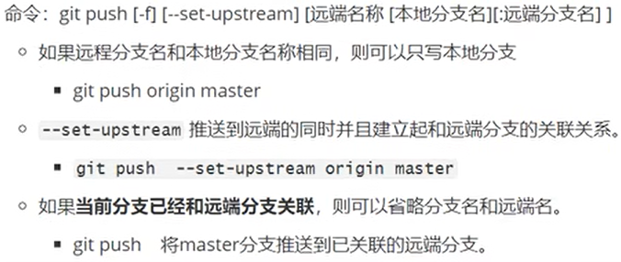
3、推送到远程仓库
git remote 查看远程仓库

Slide 5

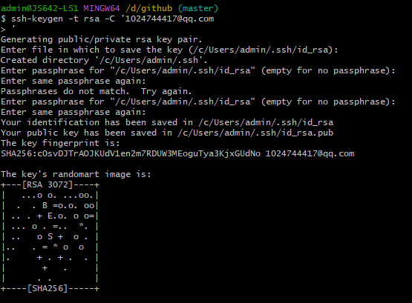
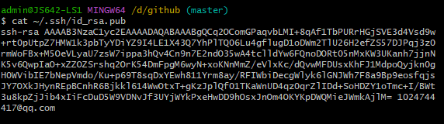
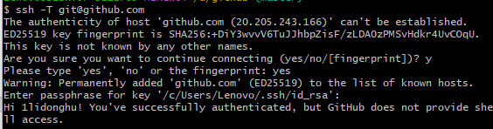
1、添加秘钥
第三章

Slide 6
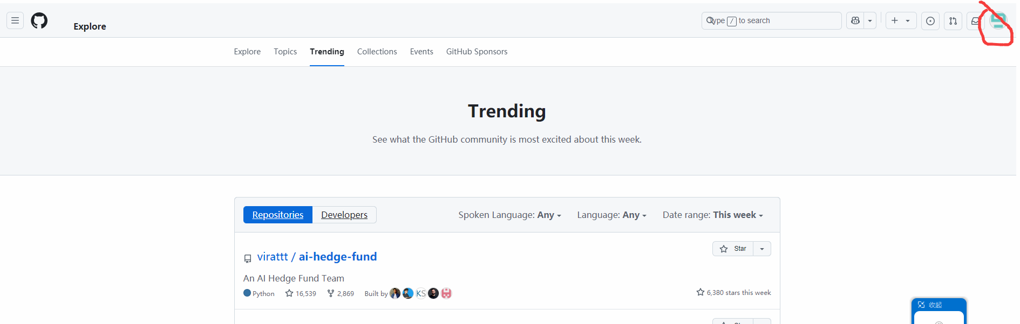
1、添加秘钥
将秘钥复制到github账户中---setting—ssh key

Slide 7
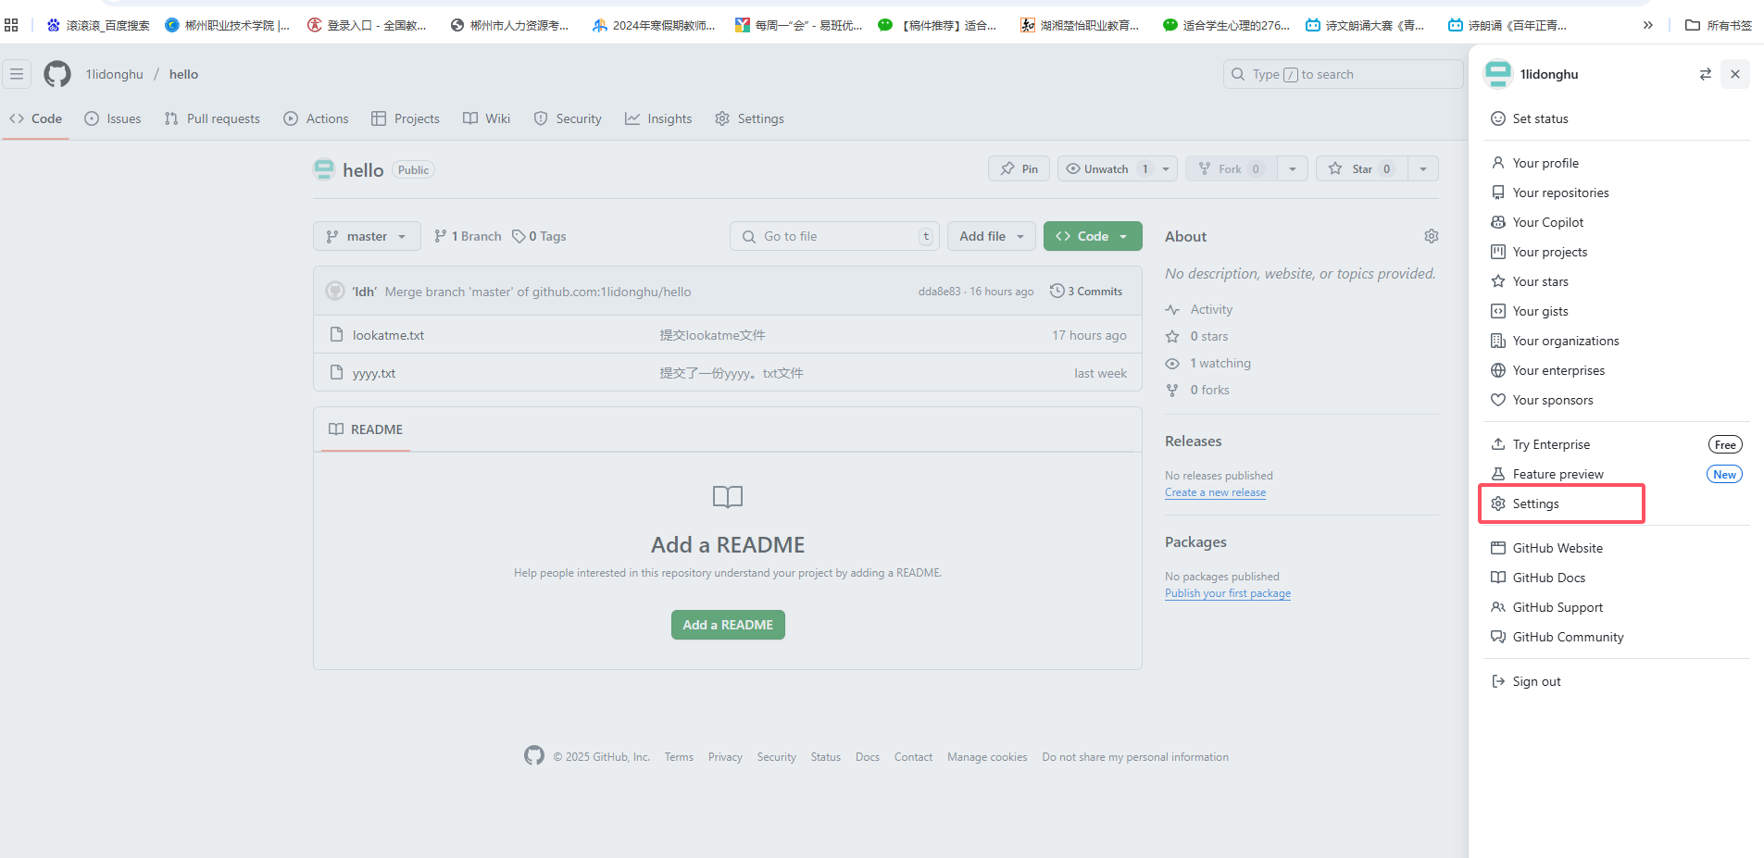
1、添加秘钥
将秘钥复制到github账户中---setting—ssh key

Slide 8
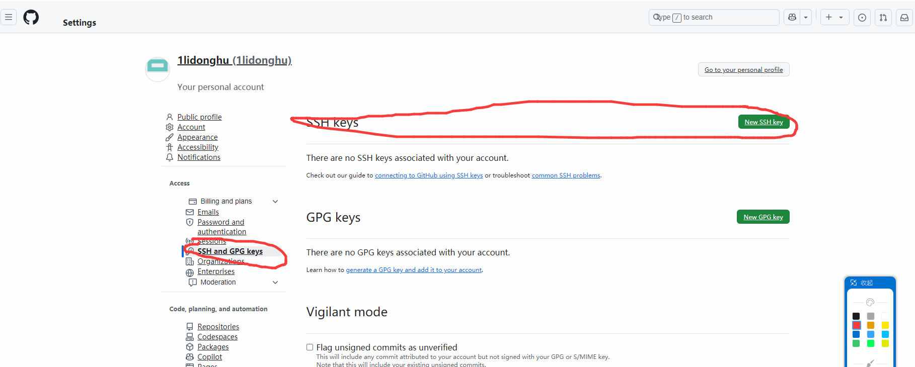
将秘钥复制到github账户中---setting—ssh key

Slide 9
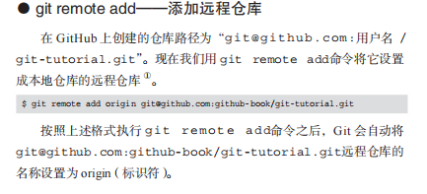
2、秘钥连接之后，添加远程仓库

Slide 10
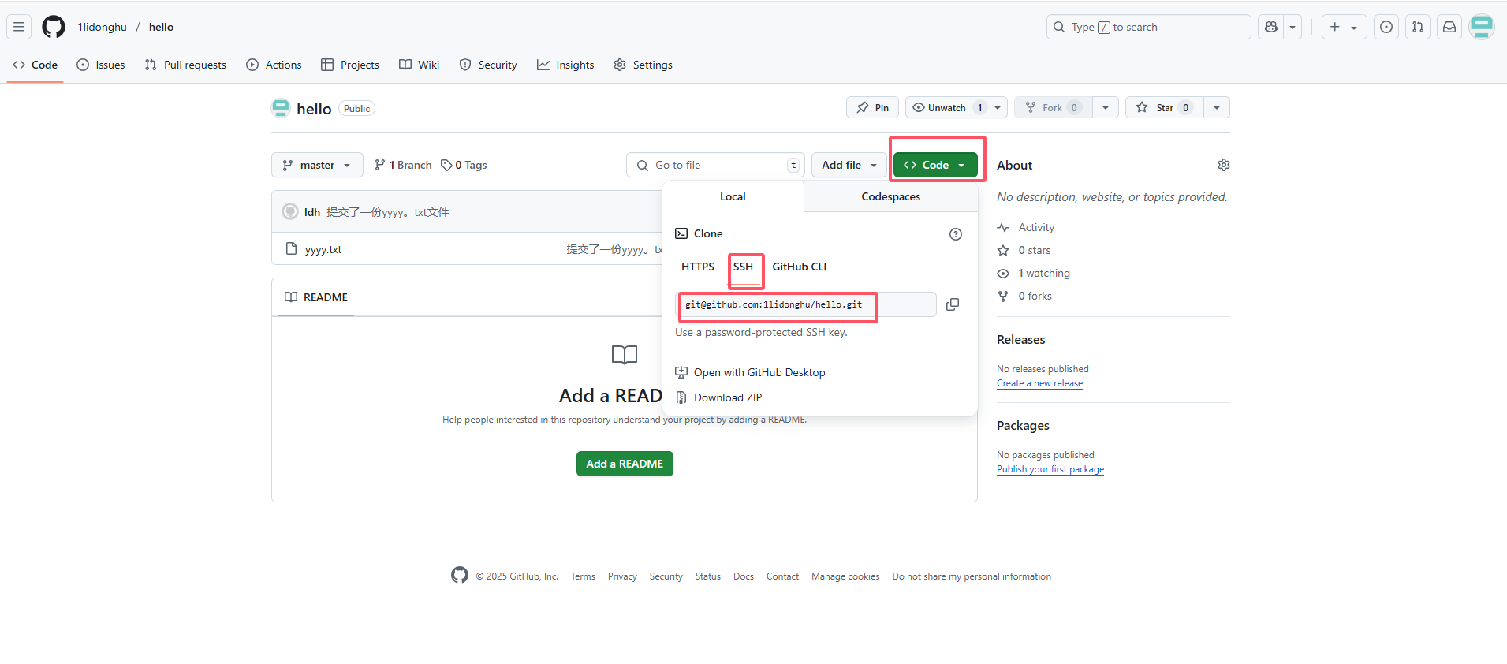
2、秘钥连接之后，添加远程仓库
远程仓库路径如下

Slide 11
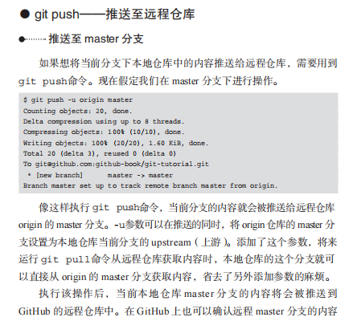
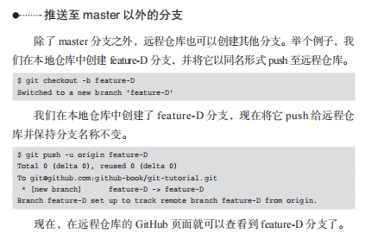
3、推送到远程仓库
git push -u origin master
第一次用：git push -u origin master
关联后直接用：git push origin master

Slide 12
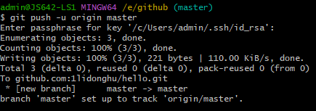
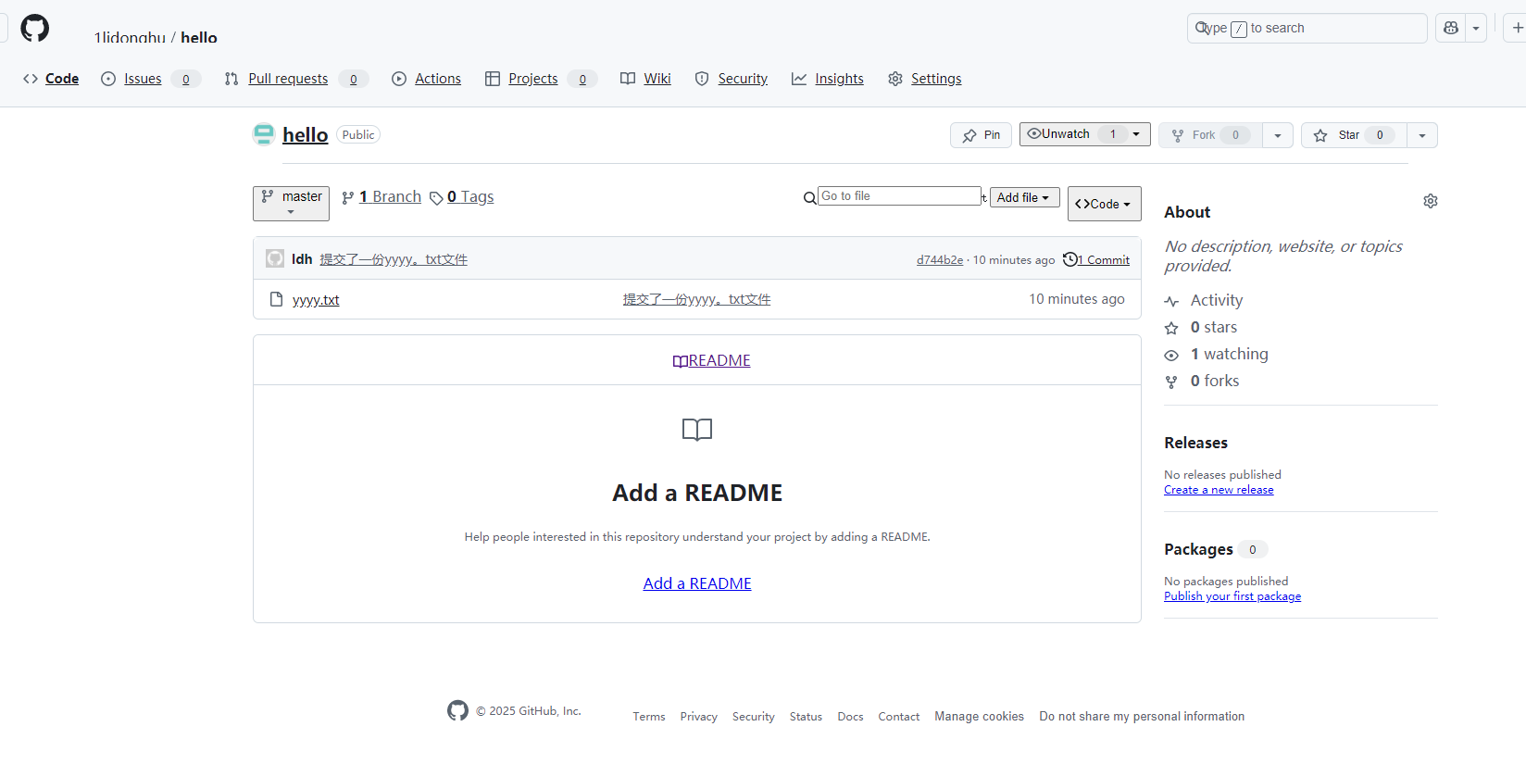
3、推送到远程仓库
git push -u origin master

Slide 13

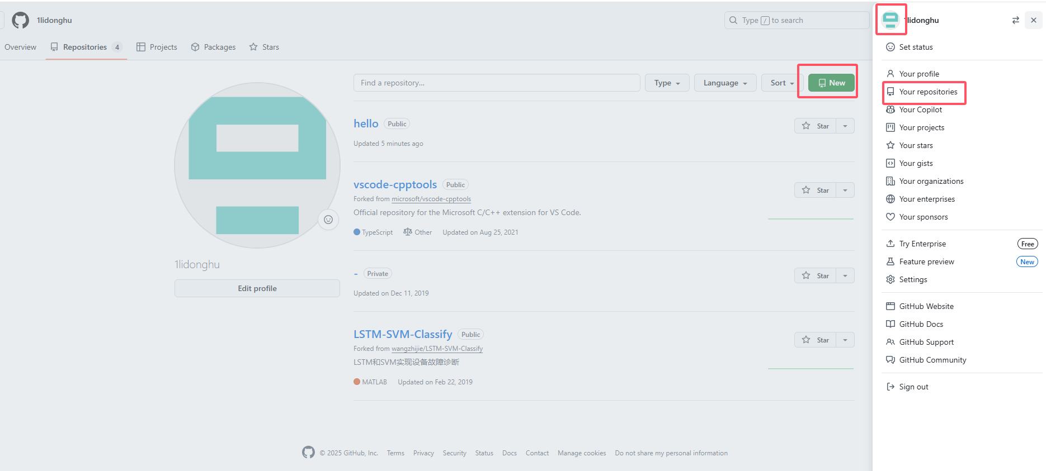
创建新仓库

Slide 15
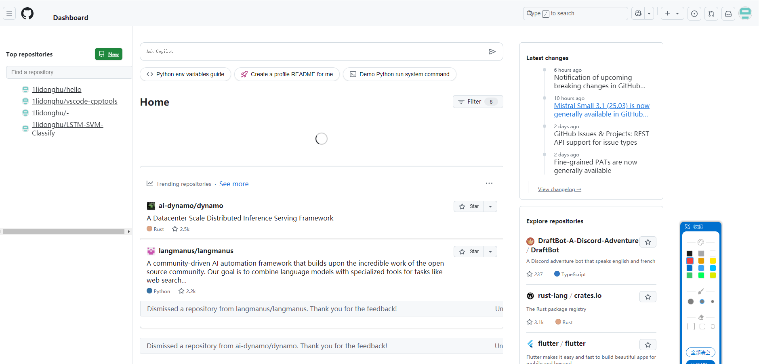

Slide 16
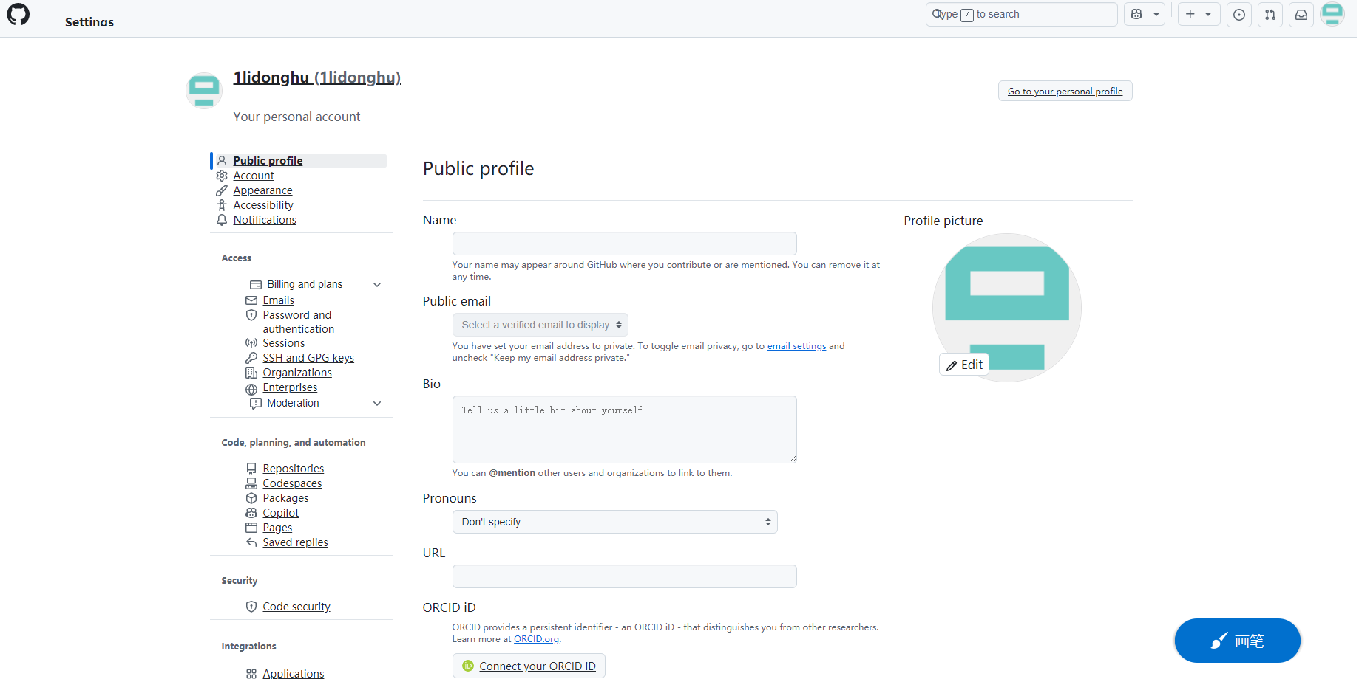

Slide 17
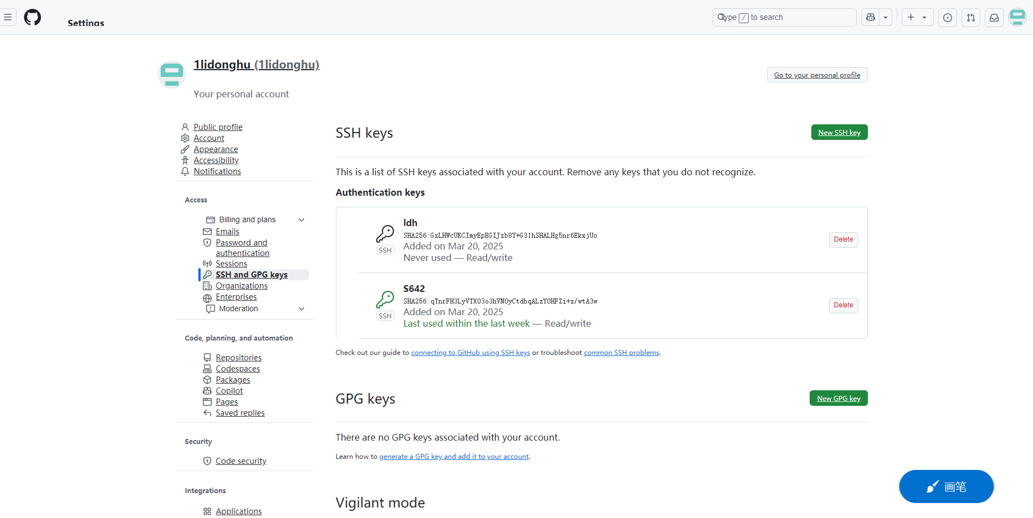

Slide 18
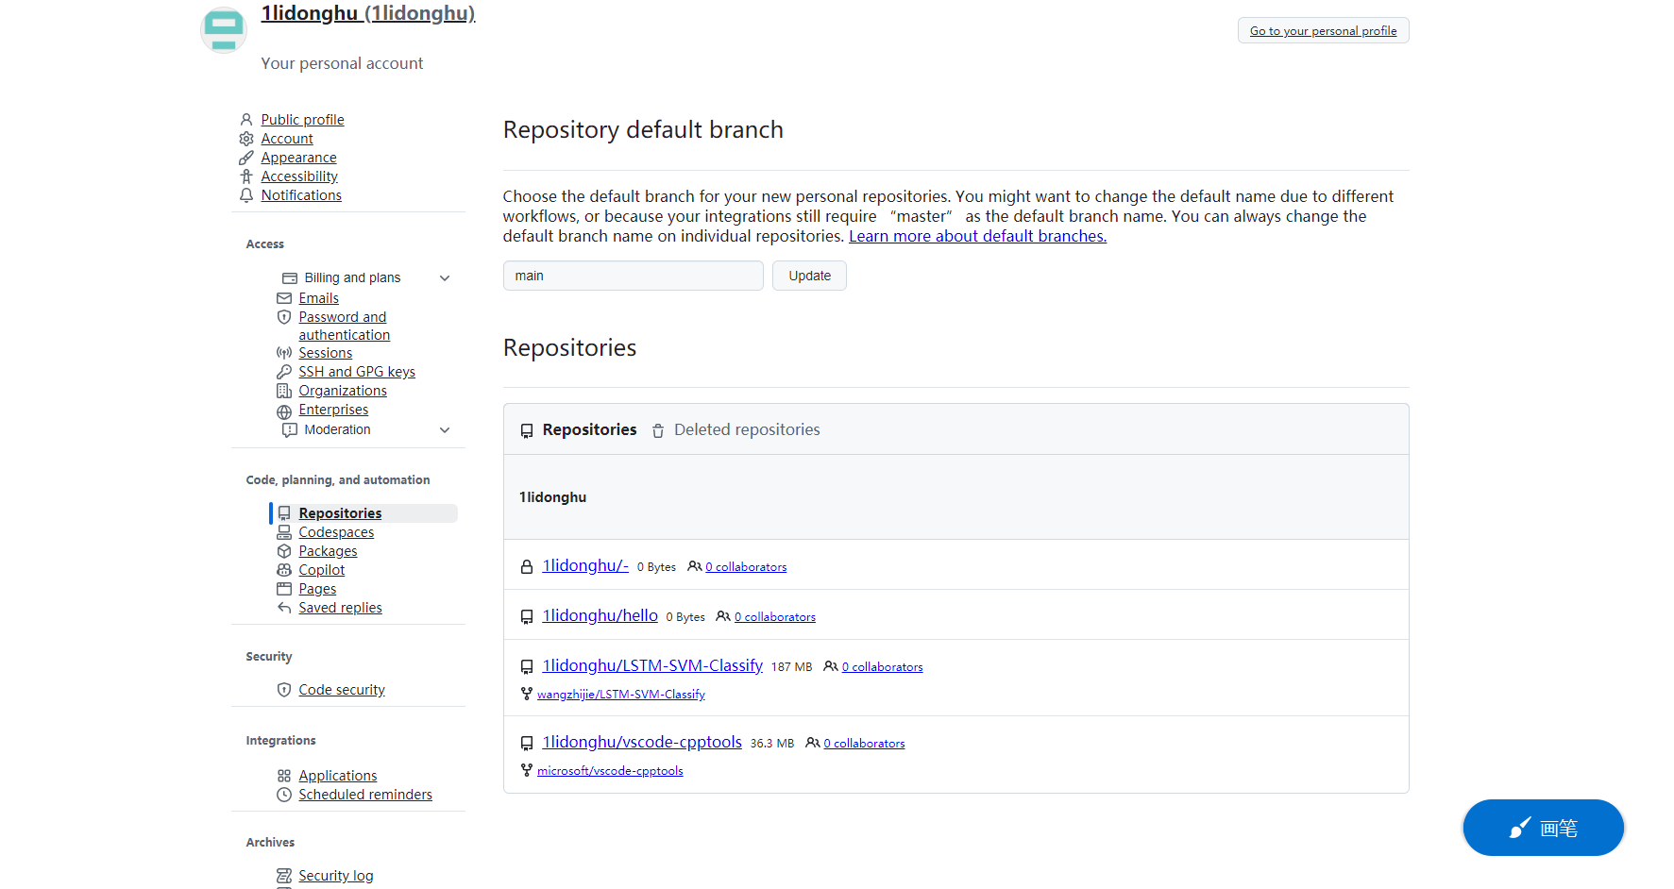

Slide 19
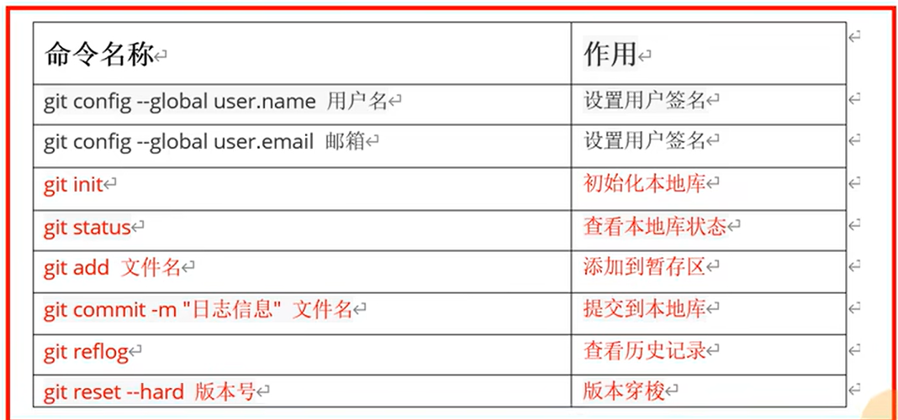

Slide 21
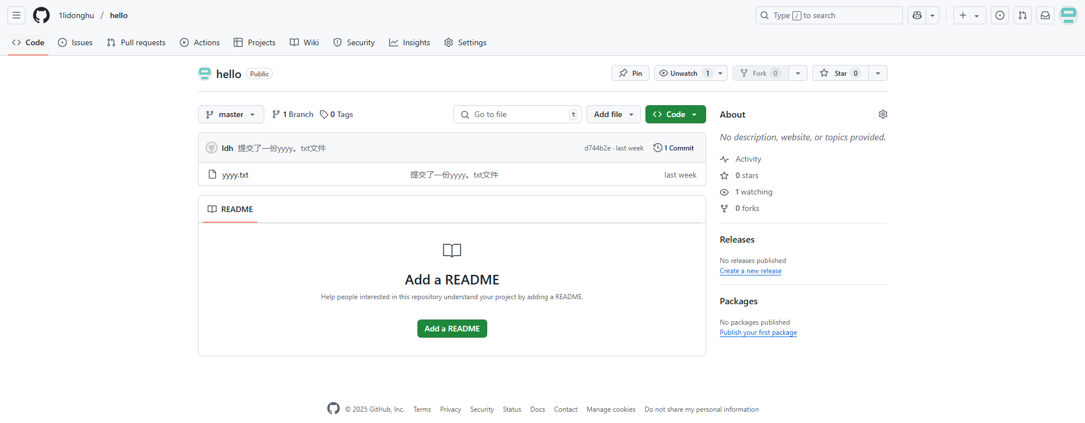

Slide 22
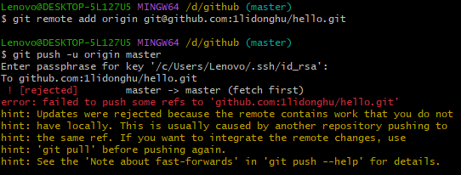
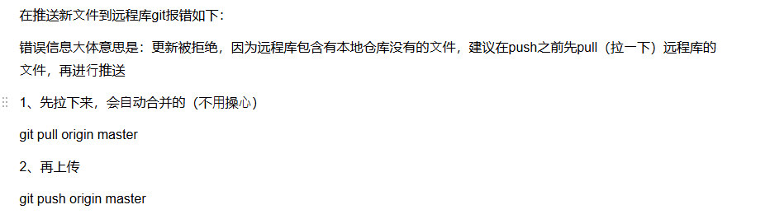

Slide 23
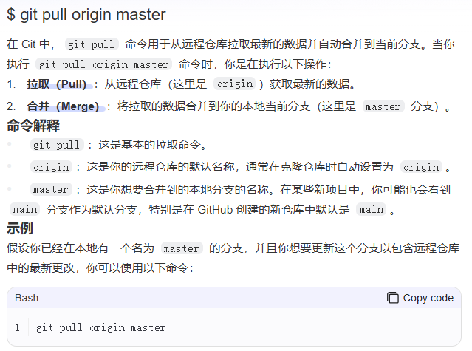

Slide 24
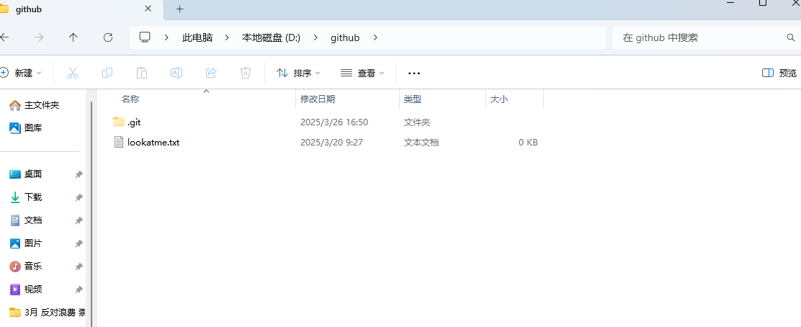

Slide 25
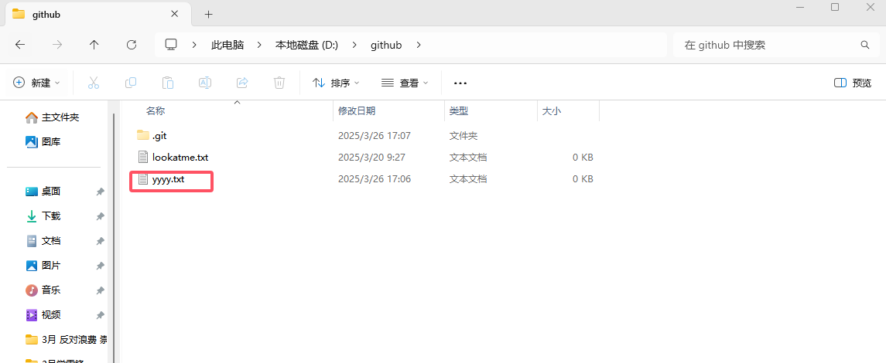

Slide 26
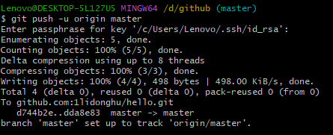
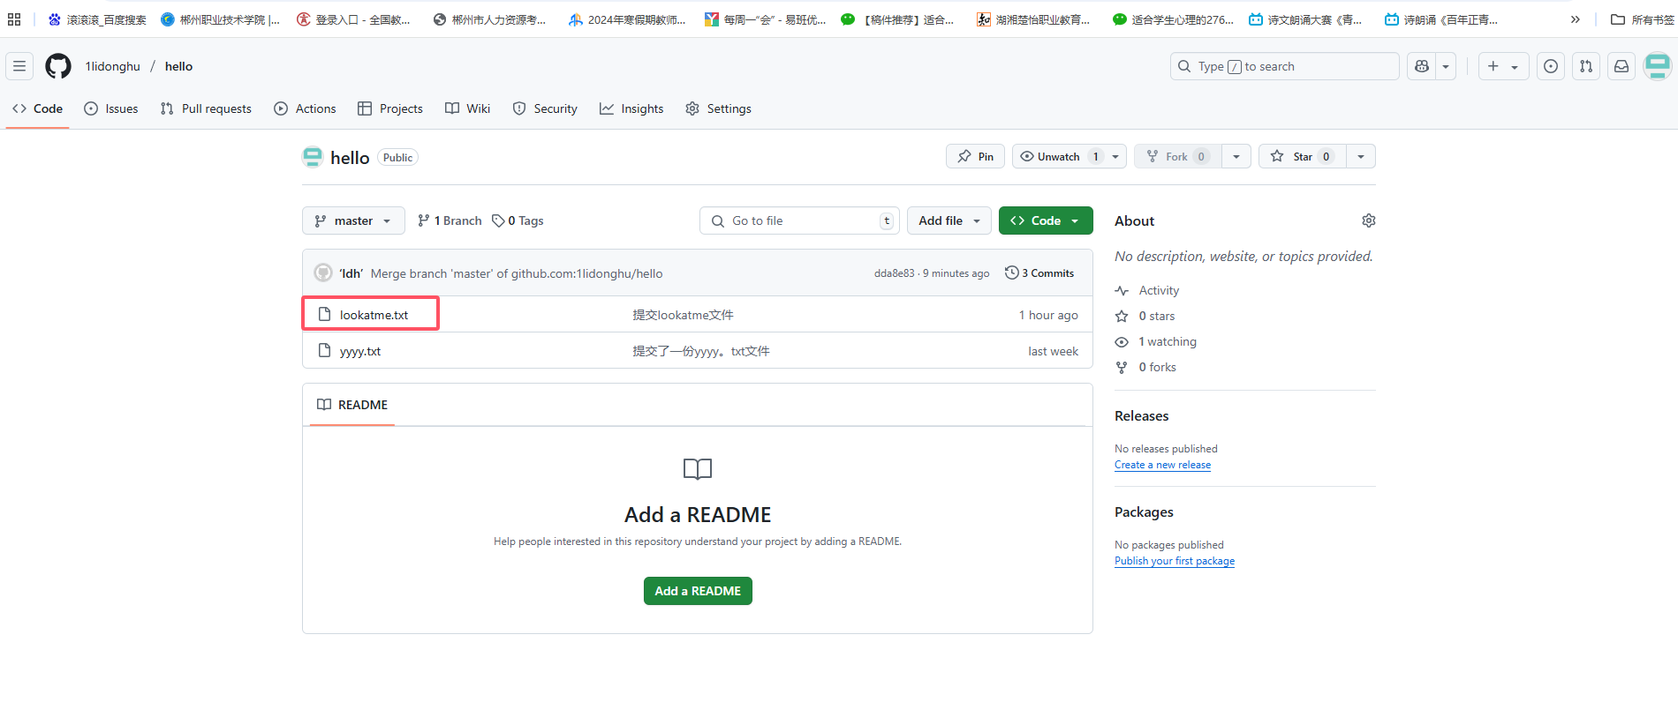

Slide 31


Slide 32
谢
观
谢
看

